Slide 1


Musique-ai
Maquette d’une plateforme d’apprentissage de la musique
Connexion

Slide 2


Menu principal
Diagnostique
Théorie
Exercices

Slide 3

Test diagnostique
Voici un test pour savoir où tu te situes dans tes connaissances musicales.
Réponds au mieux de tes connaissances!
Bonne chance!

Slide 4
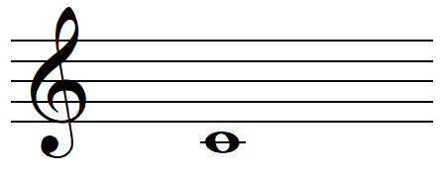

Diagnostique: Le solfège
Identifie cette note:
Do
Ré
Mi
Fa
Sol
La
Si

Slide 5

Diagnostique: Le solfège
Quel symbole indique le silence d’une mesure:
La pause
Le soupir
La noire
Le point

Slide 6
Diagnostique: Le solfège
Combien de lignes y a-t-il sur une portée:
Trois
Quatre
Cinq
Six

Slide 7
Diagnostique: Le solfège
Quelle est la note qui dure le plus longtemps:
La croche
La ronde
La noire
La blanche

Slide 8
Diagnostique: Le solfège
Comment s’appelle ce symbole musical: #?
Bécarre
Bémol
Point
Dièse

Slide 9

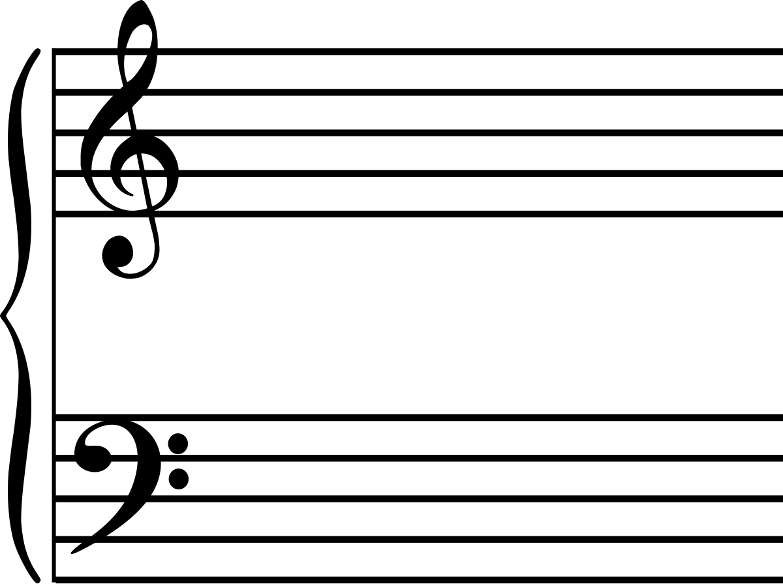
Théorie: Le solfège
Les notes de musique
En musique occidentale il y a 7 notes principale:
Do, Ré, Mi, Fa, Sol, La, Si
L’ensemble des notes entre deux « Do » constitue une octave.
Les altérations
Dièse (#): élève la note d’un demi-ton.
Exemple: Do → Do#
Bémol (♭): baisse la note d’un demi-ton.
Exemple: Mi → Mi♭
Les clés et la portée
La musique est écrite sur une portée composée de 5 lignes et 4 interlignes.
Une clé au début de la portée indique la position des notes
Clé de Sol
Clé de fa

Slide 10

Exercices
Réussis les exercices suivants afin de passer au niveau suivant.
Bonne chance!

Slide 11

Exercices: Le solfège
Quelle note vient après Do:
Mi
Fa
Ré
Sol

Slide 12
Exercices: Le solfège
Combien y a-t-il de notes dans la gamme?
Six
Huit
Sept
Cinq

Slide 13
Exercices: Le solfège
Combien de temps vaut une noire
Quatre temps
Un temps
Deux temps
Trois temps

Slide 14

Exercices: Le solfège
Quel est le nom de ce symbole musical:
Clé de sol
Clé de fa
Clé d’ut
Mesure

